Slide 1
4. Výuka v teorii a praxi: plánování, realizace a evaluace výuky.

Slide 2
Obsah
Výuka v teorii a praxi: plánování, realizace a evaluace výuky.
Stanovování cílů výuky (kognitivní, afektivní, psychomotorické).
Bloomova taxonomie.
Organizační formy výuky.
Fáze výuky.
Didaktické principy.
Didaktické prostředky.
Kvalita výuky.

Slide 3
Výuka v teorii a praxi
Plánování – od bleskové přípravy k didaktické analýze učiva, příprava na konkrétní vyučovací jednotku (Jaké jsou cíle? Co se mají žáci naučit? Jak je to naučím?)
Realizace – pedagogická interakce a komunikace učitele a žáků nad učivem s cílem rozvoje žáků
Evaluace/reflexe – zhodnocení hodiny

Slide 4
Stanovování cílů výuky dle obsahového zaměření
Taxonomie výukových cílů = důležité zejména pro plánování výuky.
Kognitivní (poznatky, znalosti, kognitivní dovednosti)
Afektivní (postoje, návyky, hodnotová orientace, sociální dovednosti)
Psychomotorické (motorické dovednosti)

Slide 5
Jak formulovat výukové cíle?
Konzistentnost – podřízenost nižších cílů vyšším (návaznost).
Komplexnost – zohlednění všestranného rozvoje osobnosti žáky v oblasti kognitivní, afektivní a psychomotorické.
Přiměřenost – soulad požadavků cílů s možnostmi žáků a učitelů, s podmínkami školy (ani ne lehké, ani ne příliš náročné cíle).

Slide 6
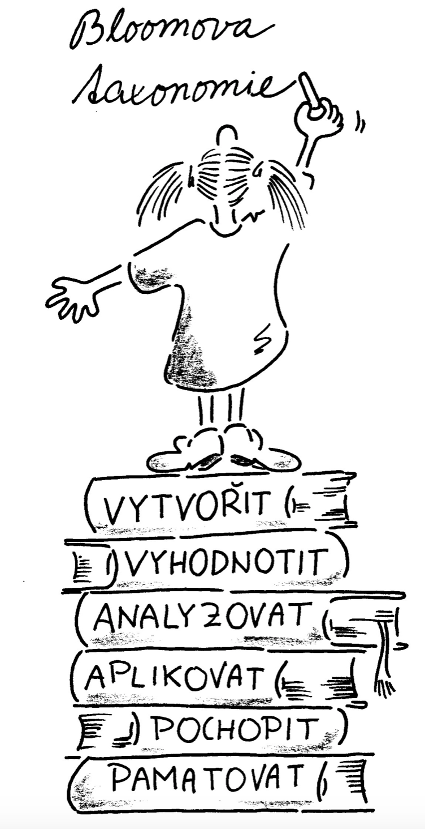
Bloomova taxonomie
Hierarchicky řadí kognitivní cíle.
Začíná od nejméně kognitivně náročných po nejsložitější na myšlenkové operace.
Původní verze (viz obrázek), revidovaná verze ZDE

Slide 7
Organizační formy výuky
podle vztahu k osobnosti žáka (individuální, individualizovaná, skupinová, hromadná)
podle charakteru výukového prostředí (ve třídě, v odborných učebnách a laboratořích, v dílně, na školním pozemku, v muzeu, vycházka a exkurze, domácí úlohy)
podle délky trvání (vyučovací hodina, dvouhodinová výuková jednotka, vysokoškolská lekce, seminář, speciální kurzy …)

Slide 8
Fáze výuky
motivace = souhrn činitelů, které podněcují, orientují a udržují chování člověka; prostředkem zvyšování efektivity učební činnosti žáků
expozice = zprostředkovává žákům nové poznatky; zahrnuje všechny způsoby a postupy, jimiž si žáci pod vedením učitele osvojují učivo
fixace = upevňování osvojených vědomostí a dovedností
diagnóza = zpětná vazba o žákově, ale i o učitelově práci, aby bylo možné zjednat včas nápravu v případě nedostatků nebo neúspěchů
aplikace = používání získaných vědomostí a dovedností v praktické činnosti

Slide 9
Didaktické principy (zásady)
= pravidla, která by zajistila efektivnost výchovně-vzdělávacího působení
Odkud se vzaly didaktické principy?:
  nejprve se získávaly empiricky – na základě rozboru a zobecnění těch postupů, které v praxi vedly k úspěšným výsledkům.
Pro koho platí?
  mají obecnou platnost (na mládež i dospělé – modifikují se dle situací atd.)

Slide 10
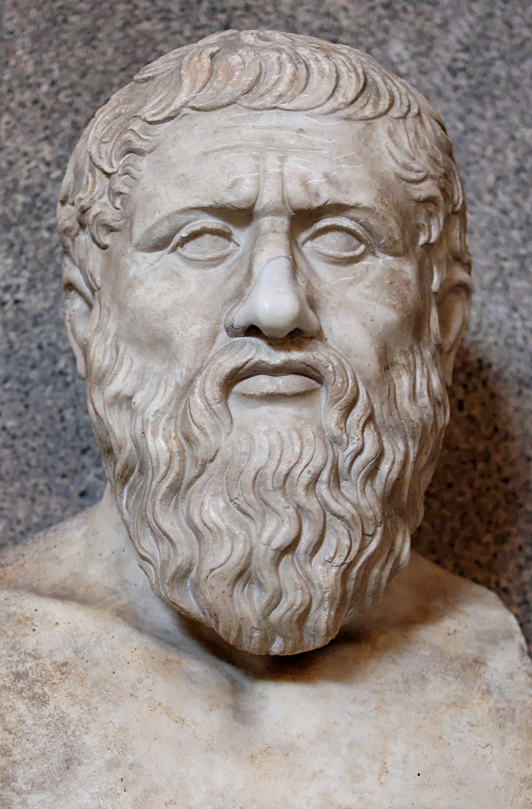
Krátký pohled do historie
Platón, Aristoteles, Quintilianus – soustavnost výchovné práce, aktivnost vychovávaného jedince při vyučování, přiměřenost
Vittorino da Feltre, Michel de Montaigne, Francis Bacon – od mechanického memorování k samostatnému poznávání, k posuzování, tvůrčí činnosti

Slide 11
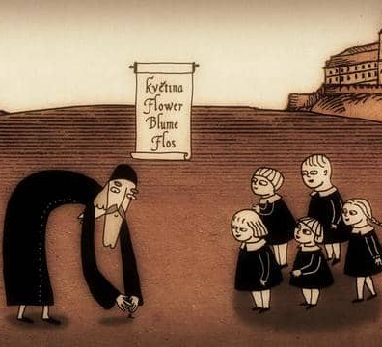
Krátký pohled do historie
J. A. Komenský – princip názornosti, soustavnosti, uvědomělosti, přiměřenosti, všestrannosti výchovné činnosti, od jednoduchého ke složitému, od konkrétního k abstraktnímu atd.
J. J. Rousseaue – přirozenost a svoboda výchovy, osobní zkušenost
K. D. Ušinskij – přiměřenost, soustavnost, názornost, aktivnost, samostatnost, trvalost, řídicí úloha učitele
L. N. Tolstoj – aktivita, tvořivost jedince

Slide 12
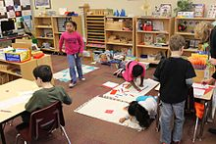
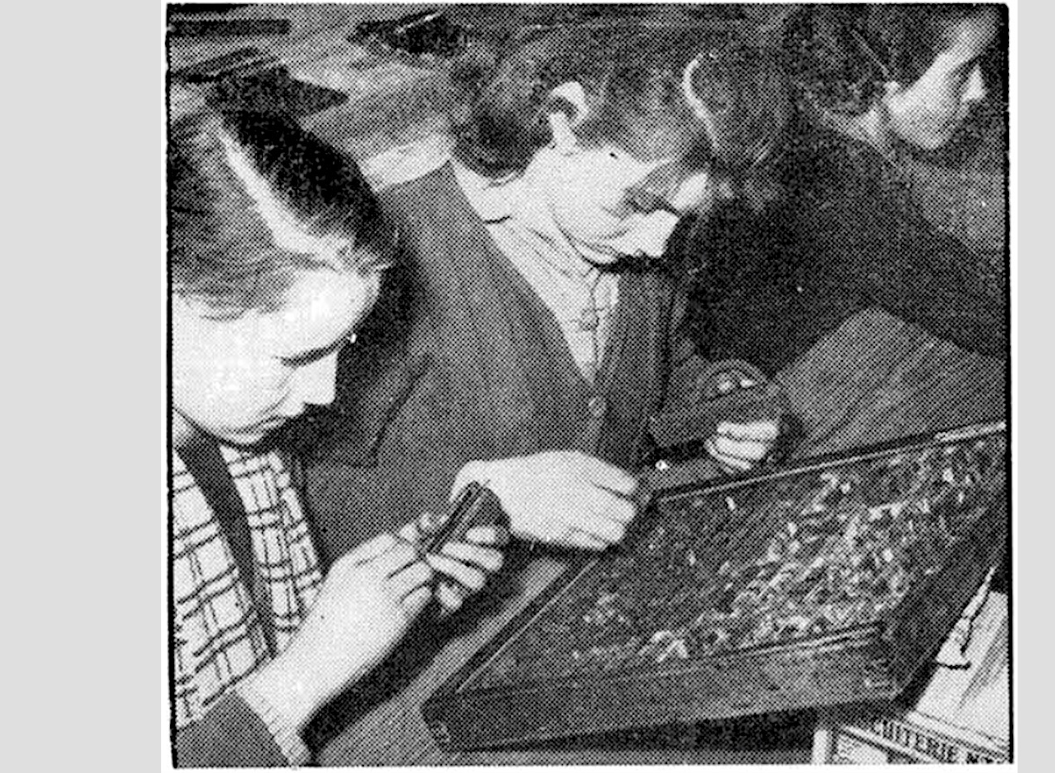
Krátký pohled do historie
20. století – pedagogický reformismus – přiměřenost, individualizace výchovné práce, aktivnost, emocionálnost

Slide 13
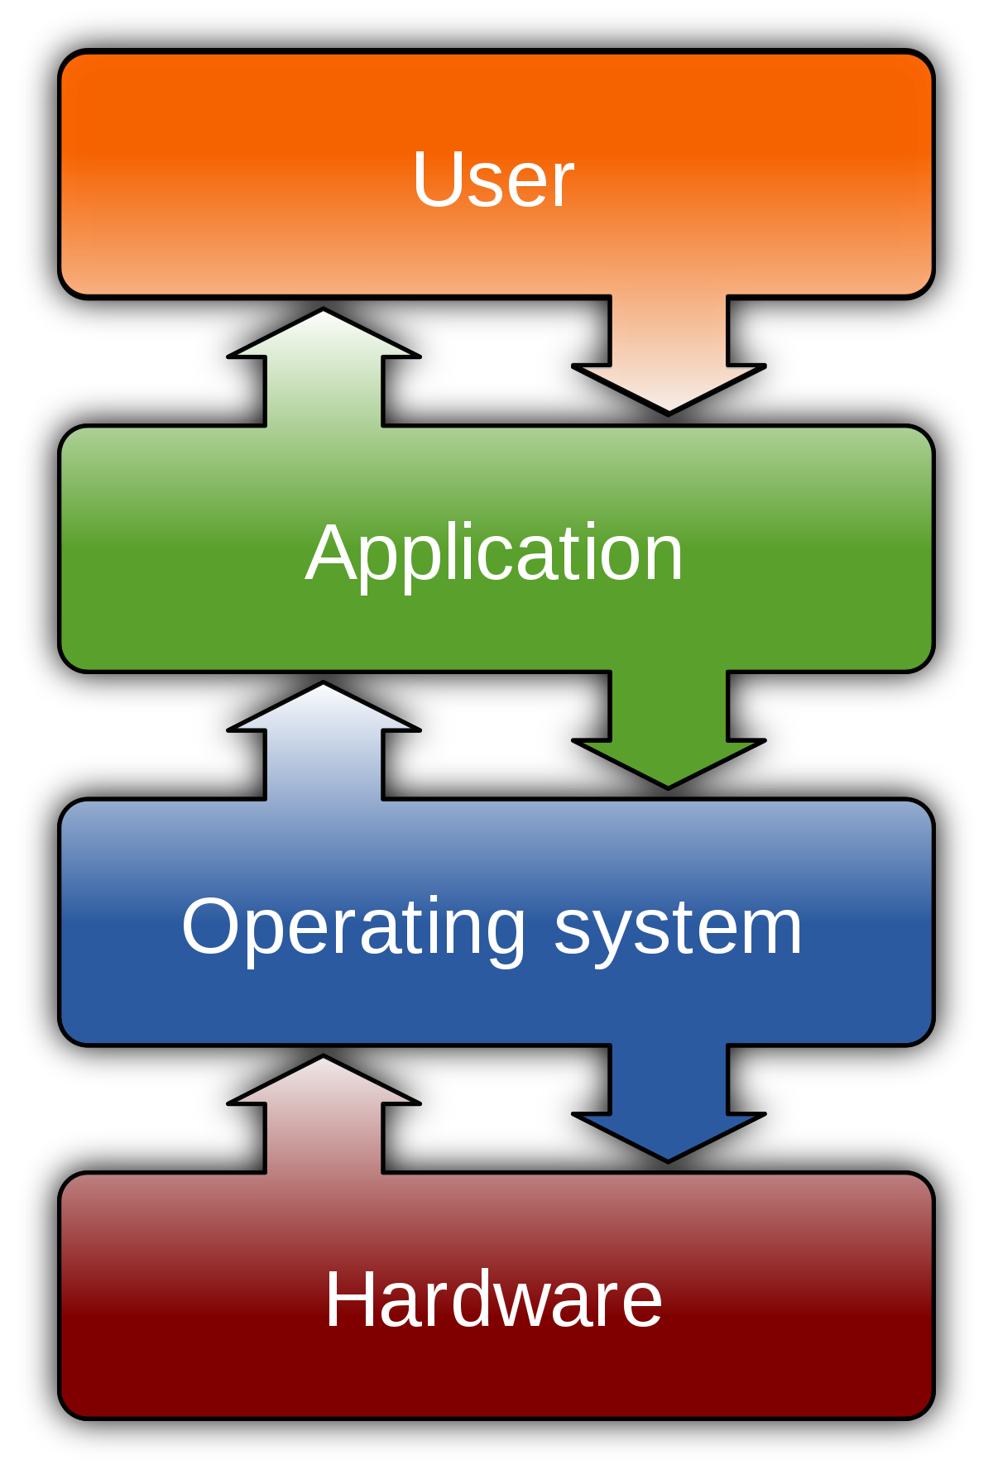

Základní pedagogické principy
cílevědomosti – jasně stanovit konečné i dílčí cíle, tyto cíle dostatečně zdůvodnit a přiměřeně je objasnit vychovávanému jedinci/skupině
soustavnosti (systematičnosti) – veškeré výchovné podněty mají být uspořádány do zdůvodněného systému, který umožní jejich osvojování v logickém pořádku

Slide 14
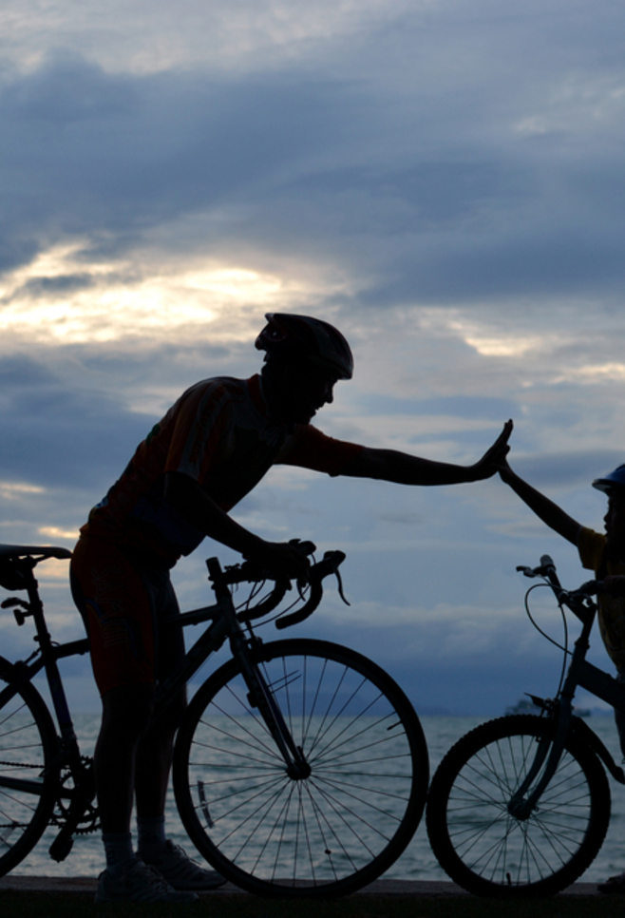
Základní pedagogické principy
aktivnosti – samostatná činnost jedince, aktivizovat jeho poznávací, citové procesy, opírat se o jeho zájem a stimulovat jej vhodnou motivací, soustavně ho vést k aplikaci a k praktickému využívání získaných vědomostí a dovedností
názornosti – vycházet ze smyslového nazírání předmětů a jevů skutečnosti a z jejich obrazů (přímý názor), opírat se o dosavadní představy a zkušenosti vychovávaného jedince (nepřímý názor), systematicky rozvíjet jeho nazírací a představovací schopnosti

Slide 15


Základní pedagogické principy
uvědomělosti – osvojované učivo se má odrážet ve formě jasných představ a přesných pojmů, soudů a úsudků, jedinec má zkoumané jevy promýšlet, získané vědomosti má správně vyjadřovat i jazykově, má pochopit úlohu získaných vědomostí a dovedností a správně a tvořivě jich v praxi používat

Slide 16


Základní pedagogické principy
trvalosti – vyžaduje, aby jednou osvojené vědomosti, dovednosti i zájmy a postoje se staly trvalým majetkem vychovávaného jedince → opakování, procvičování
přiměřenosti – obsah, formy a metody výchovy mají být v souladu s věkovou vyspělostí a s dosavadní úrovní (znalosti, schopnosti)

Slide 17

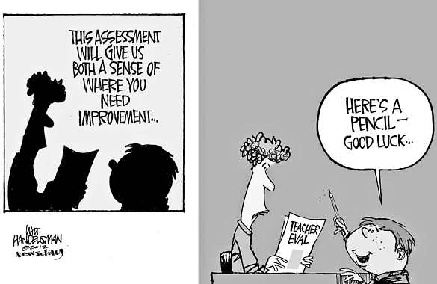
Základní pedagogické principy
emocionálnosti – probouzet ve VV procesu citové prožitky vychovávaného jedince, opírat se o ně, udržovat trvale radostnou tvůrčí atmosféru
jednotnosti výchovného působení – jednota v požadavcích i v přístupech všech učitelů a vychovatelů

Slide 18
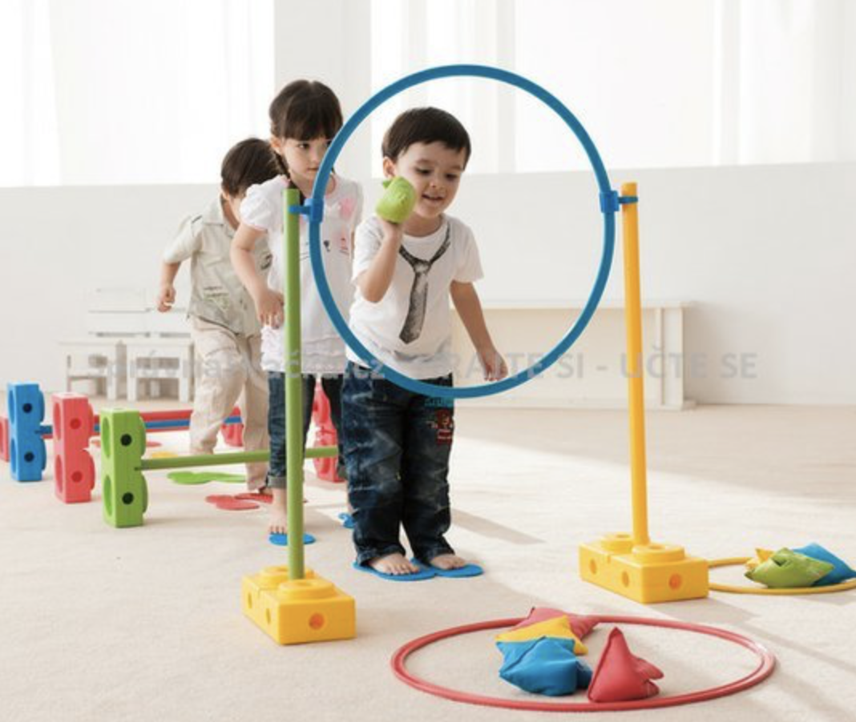
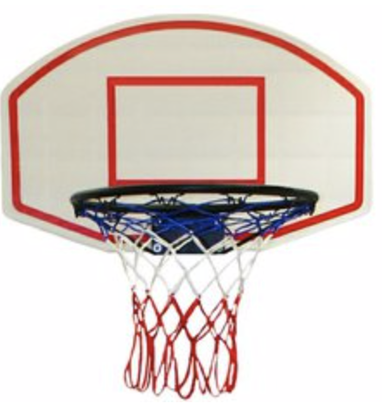
Didaktické prostředky
Obecně: vše, co vede k dosažení výchovných a vzdělávacích cílů.
Smyslem je zajistit, podmínit a zefektivnit průběh vyučovacího procesu.
Materiální (učebny, vybavení, vyučovací pomůcky)
Nemateriální (výukové metody, organizační formy, didaktické principy)

Slide 19
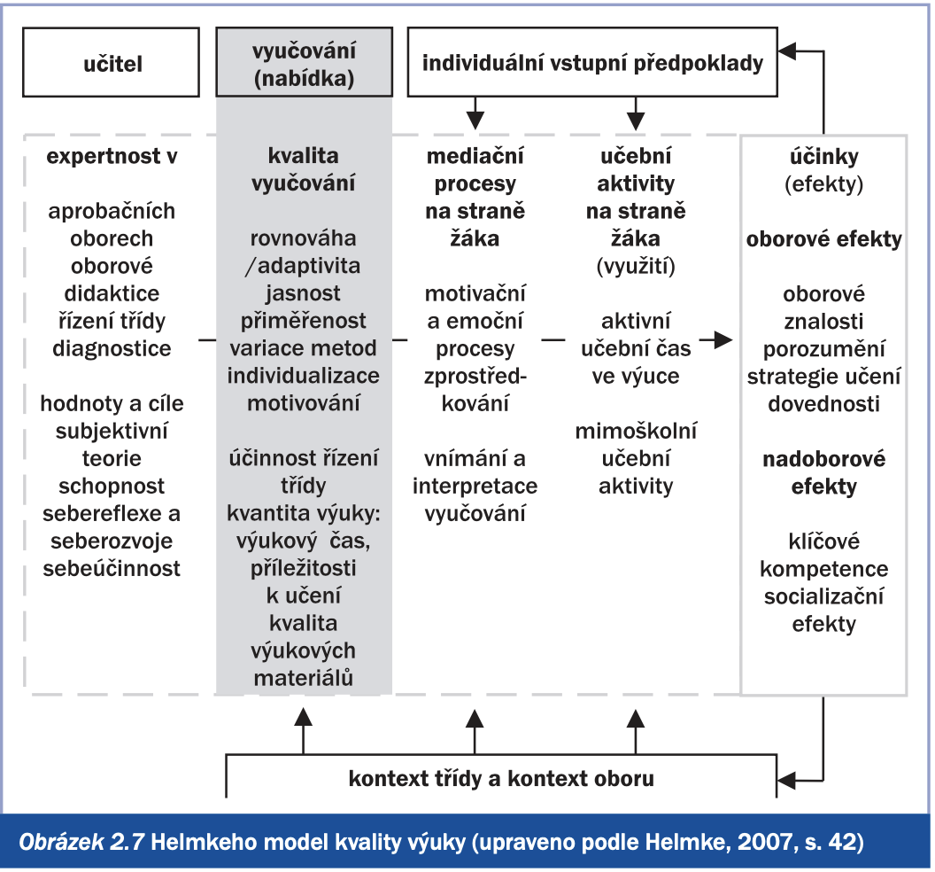
Kvalita výuky
Vytváření příležitostí k učení.
Zdroj: Janík, T. et al. (2013). Kvalita (ve) vzdělávání: obsahově zaměřený přístup ke zkoumání a zlepšování výuky. Brno: MU.

